Slide 1
HOOFDSTUK 2
§4 DE WOESTIJN ROND LAS VEGAS

Slide 2
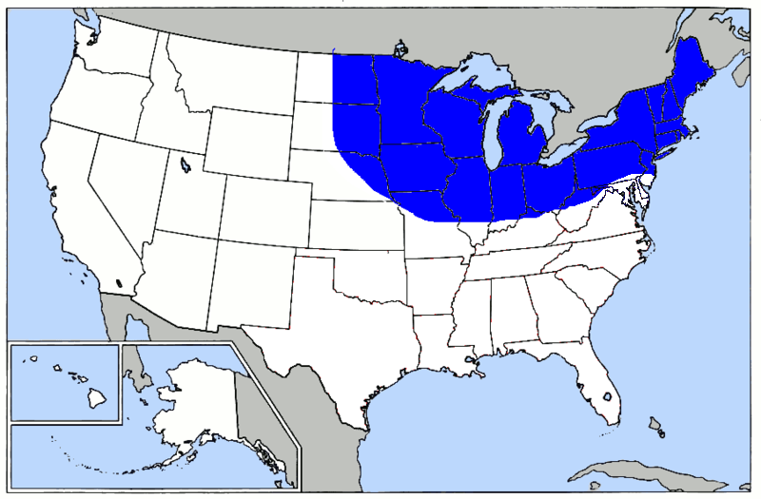
SNOWBELT

Slide 3
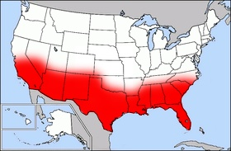
SUNBELT

Slide 4
MIGRATIE
VERHUIZEN VAN PUNT A NAAR PUNT B
BINNENLANDSE MIGRATIE: BINNEN JE EIGEN LAND
EMIGRATIE: TUSSEN VERSCHILLENDE LANDEN.

Slide 5
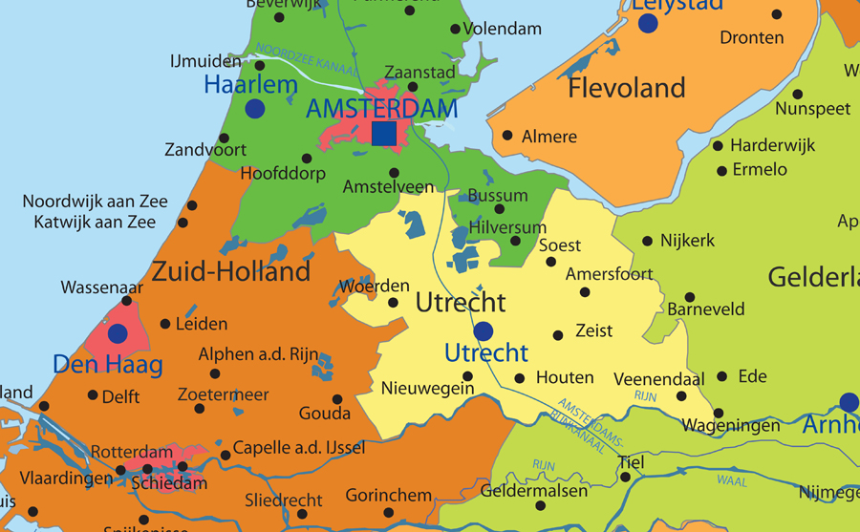
BINNENLANDSE MIGRATIE

Slide 6
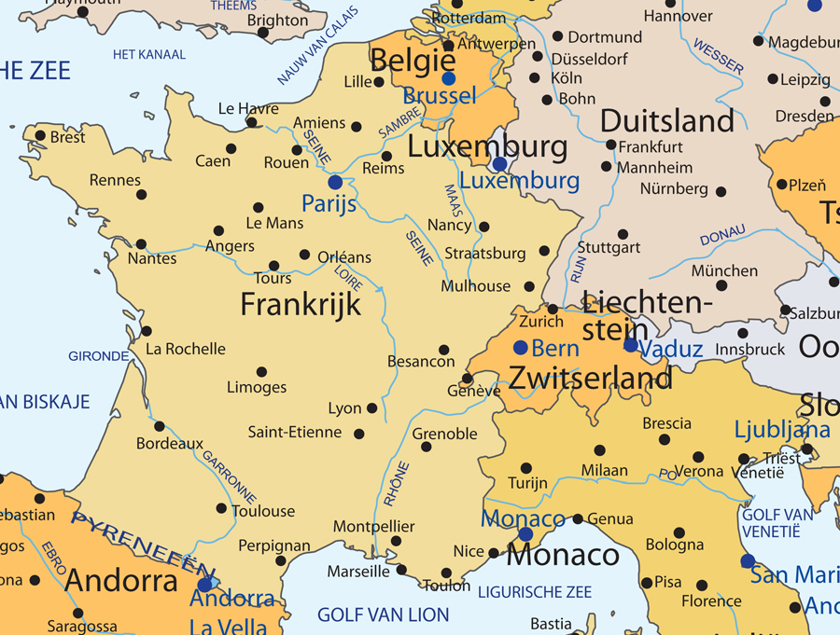
EMIGRATIE

Slide 7
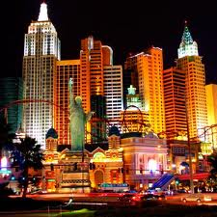
LAS VEGAS

Slide 8
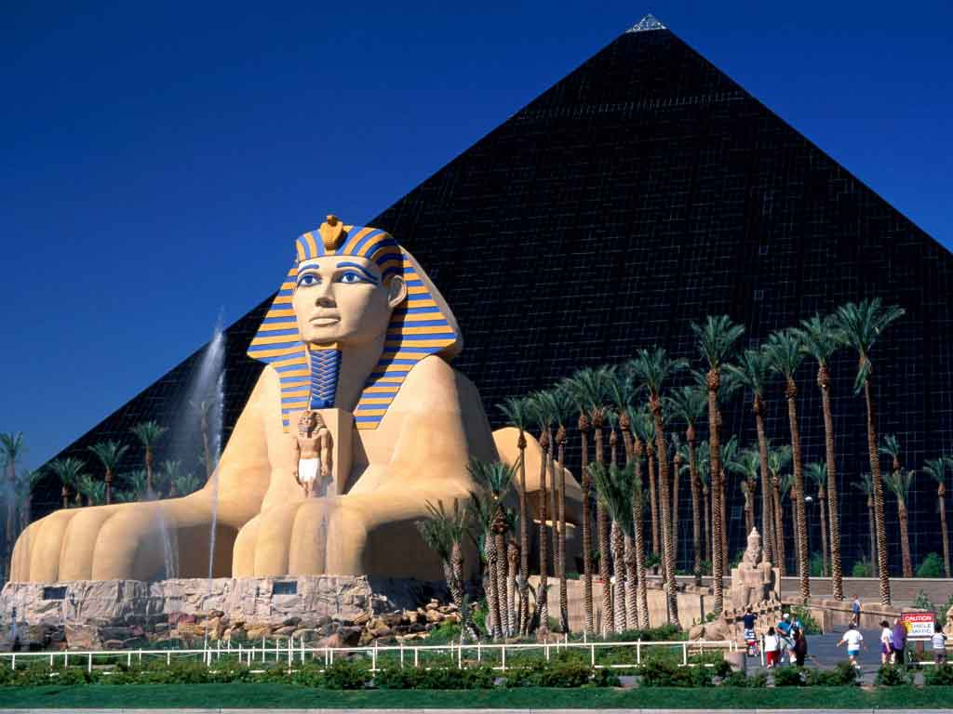
LAS VEGAS

Slide 9
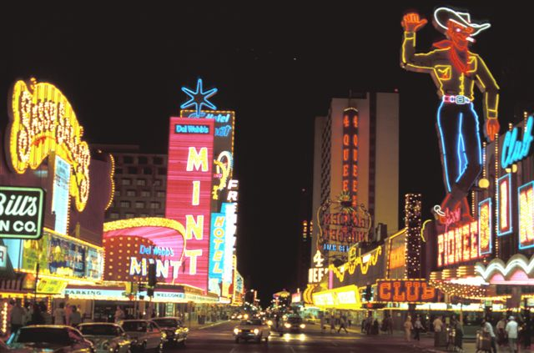
LAS VEGAS

Slide 10
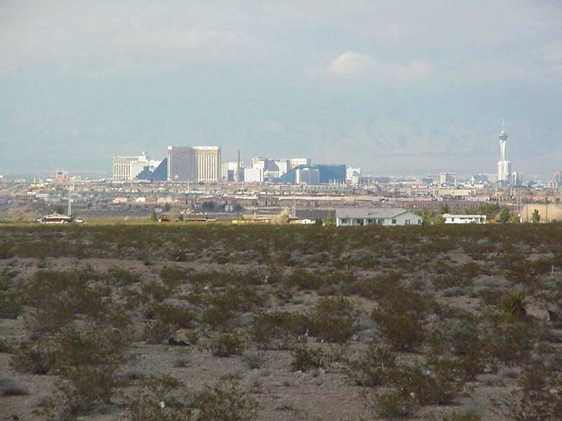
LAS VEGAS

Slide 11
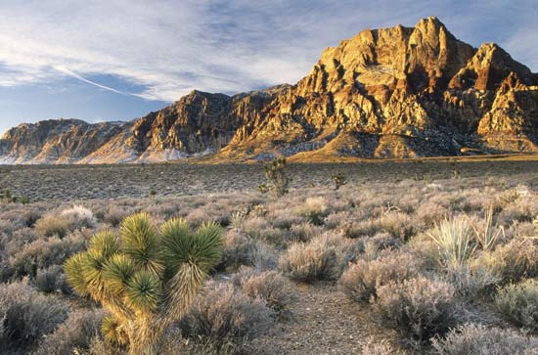
DEATH VALLEY

Slide 12
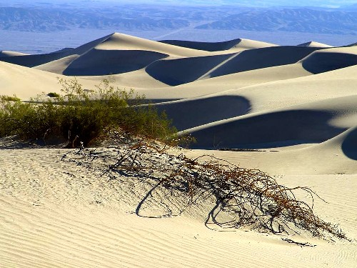
DEATH VALLEY

Slide 13
WONEN IN LAS VEGAS
ER VALT (TE) WEINIG WATER
STEPPE WOESTIJN
WATER IS ECHTER NOODZAKELIJK OM TE OVERLEVEN

Slide 14
GRONDWATER
NEERSLAG ZAKT WEG IN DE GROND (INFILTREREN)
ZOEKT ZIJN WEG NAAR ZEE
GRONDWATERPEIL VERSCHILT PER GEBIED

Slide 15
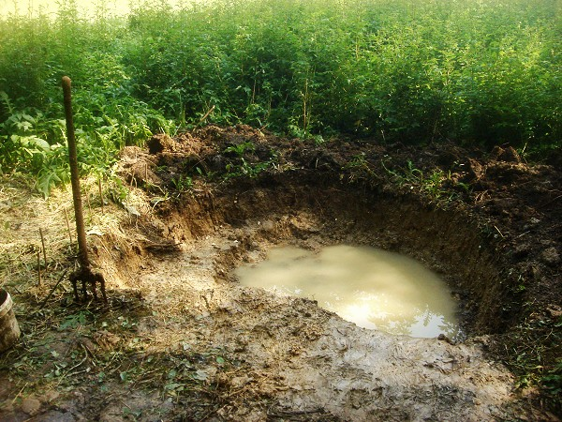
GRONDWATER (IN NEDERLAND)

Slide 16
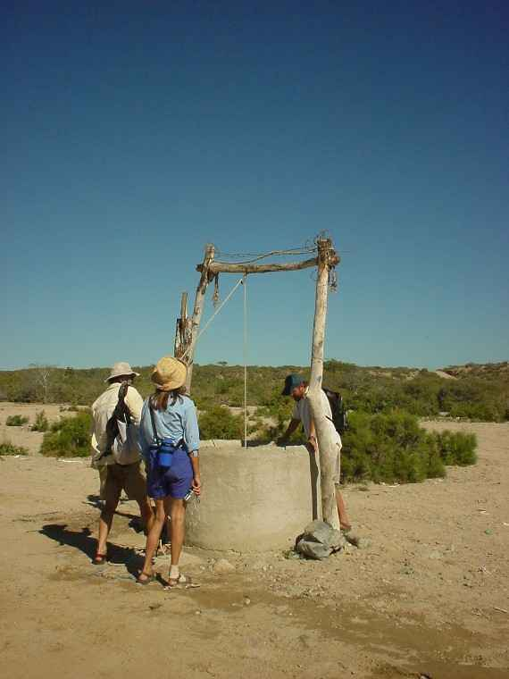
GRONDWATER IN DE WOESTIJN
WATERRIJKE PLEK
IN DE WOESTIJN WAARBIJ HET WATER UIT DE GROND KOMT BIJ EEN DOOR MENSEN GESLAGEN PUT

Slide 17
GRONDWATER IN DE WOESTIJN
GRONDWATER WORDT GEBRUIKT
ALS DRINKWATER.
OM GAZONS EN AKKERS TE BESPROEIEN.
OM AUTO’S TE WASSEN EN ZWEMBADEN TE VULLEN.

Slide 18
PROBLEEM
GRONDWATER WORDT LANGZAAM AANGEVULD
OP = OP

Slide 19
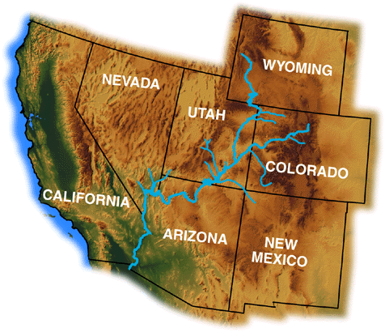
WATER IMPORTEREN
COLORADORIVIER LOOPT VANAF DE ROCKY MOUNTINS DOOR DE WOESTIJN NAAR DE GOLF VAN MEXICO

Slide 20
COLORADO
BOUW VAN STUWDAM
PIJPLEIDINGEN VOEREN WATER NAAR LAS VEGAS VOOR DRINKWATER EN IRRIGATIE
IN DE ZOMER WATERTEKORTEN
WATER WORDT GEBRUIKT IN DE VS, GEEN WATER MEER VOOR MEXICO

Slide 21
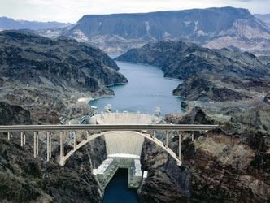
STUWDAM

Slide 22
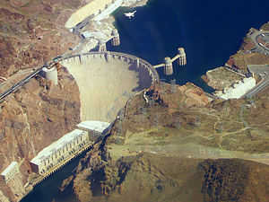
STUWDAM

Slide 23
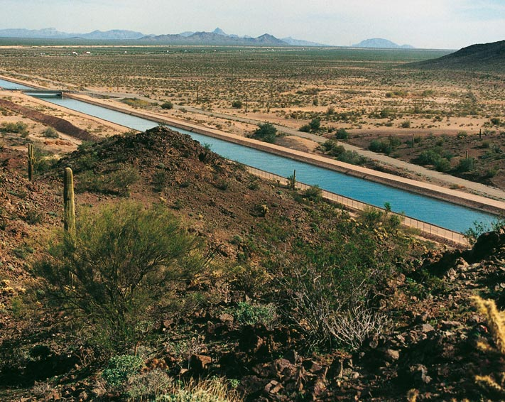
PIJPLEIDINGEN

Slide 24
HERHALING !!!
ONTSTAAN VAN REGEN:
WARME LUCHT STIJGT OP
DE LUCHT WORDT KOUDER
DE LUCHT KAN MINDER WATERDAMP BEVATTEN
WATERDAMP CONDENSEERT TOT NEERSLAG (WOLKEN)

Slide 25
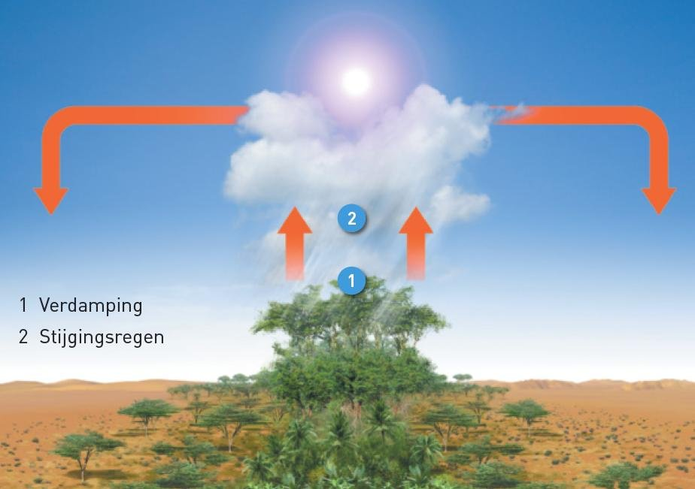
STIJGINGSREGEN

Slide 26
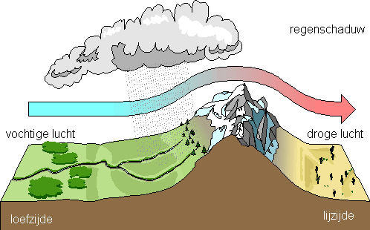
STUWINGSREGEN

